Slide 1
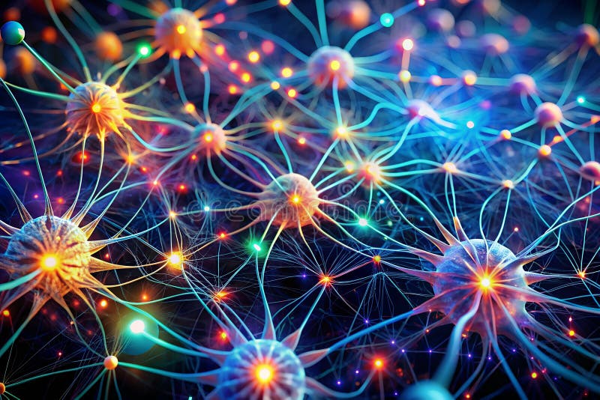
COMPREHENSIVE GUIDE | UDHËZIM I PLOTË
Deep Learning &
Neural Networks
Mësimi i Thellë & Rrjetet Nervore
A Journey into Artificial Intelligence | Një Udhëtim në Inteligjencën Artificiale

Slide 2
Contents
Përmbajtja
01
Introduction to Neural Networks
02
Deep Learning Fundamentals
Hyrje në Rrjetet Nervore
Bazat e Mësimit të Thellë
03
Neural Network Architectures
04
Training & Optimization
Arkitekturat e Rrjeteve Nervore
Trajnimi & Optimizimi
05
Advanced Topics
06
Applications & Future
Tema të Avancuara
Aplikime & E Ardhmja

Slide 3
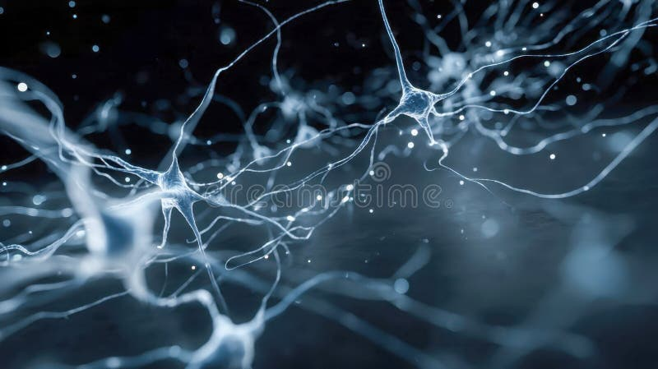
CHAPTER 01 | KAPITULLI 01
Introduction to
Neural Networks
Hyrje në Rrjetet Nervore
Understanding the foundations of artificial intelligence
Kuptimi i bazave të inteligjencës artificiale

Slide 4
What is a Neural Network?
Çfarë është një Rrjet Nervor?
English: A neural network is a computational model inspired by the structure and function of biological neurons in the human brain. It consists of interconnected nodes (artificial neurons) organized in layers that process information and learn patterns from data.
Artificial Neuron Structure
x₁
w₁
Shqip: Një rrjet nervor është një model komputacional i frymëzuar nga struktura dhe funksioni i neuroneve biologjike në trurin e njeriut. Ai përbëhet nga nyje të ndërlidhura (neurone artificiale) të organizuara në shtresa që përpunojnë informacionin dhe mësojnë modele nga të dhënat.
x₂
w₂
x₃
w₃
Σ + b
Biological Inspiration
Artificial Neuron
Frymëzim Biologjik
Neuroni Artificial
Dendrites → Soma → Axon → Synapse
Inputs → Weights → Sum → Activation → Output
f(Σ) → Output
Historical Milestones | Piketa Historike
1943
McCulloch-Pitts Neuron
Key Characteristics
1958
Perceptron (Rosenblatt)
1986
Backpropagation (Rumelhart)
Parallel Processing: Përpunim paralel
2012
Deep Learning Revolution (AlexNet)
Learning from Data: Mësim nga të dhënat
Fault Tolerance: Tolerancë ndaj gabimeve
Non-linear Mapping: Hartim jo-linear

Slide 5
The Perceptron
Perceptroni
English: The perceptron, introduced by Frank Rosenblatt in 1958, is the simplest form of a neural network. It's a binary classifier that makes predictions based on a linear predictor function combining weights with the feature vector.
Perceptron Architecture
x₁
w₁
Shqip: Perceptroni, prezantuar nga Frank Rosenblatt në 1958, është forma më e thjeshtë e një rrjeti nervor. Është një klasifikues binar që bën parashikime bazuar në një funksion linear parashikues që kombinon peshat me vektorin e karakteristikave.
x₂
w₂
x₃
Mathematical Formulation
w₃
output = f(Σ(wᵢ × xᵢ) + b)
Σ
where f is the step function
xᵢ
wᵢ
Step Function
Input features
Weights
ŷ
b
f
Bias
Activation
Limitations
Perceptron Learning Rule
Linear Separability: Can only solve linearly separable problems (XOR problem)
1. Initialize weights randomly
Single Layer: No hidden layers limit representation power
2. For each training sample:
• Calculate output
1958
• Update: wᵢ = wᵢ + η(y - ŷ)xᵢ
Year Introduced
3. Repeat until convergence
Viti i Prezantimit

Slide 6
Multi-Layer Perceptron (MLP)
Perceptroni me Shtresa të Shumëfishta
English: An MLP is a feedforward neural network with at least three layers: input, hidden, and output. Multiple hidden layers enable the network to learn non-linear relationships and approximate any continuous function (Universal Approximation Theorem).
MLP Architecture
Shqip: Një MLP është një rrjet nervor feedforward me të paktën tre shtresa: hyrëse, të fshehura dhe dalëse. Shtresat e shumëfishta të fshehura i mundësojnë rrjetit të mësojë marrëdhënie jo-lineare dhe të aproksimojë çdo funksion të vazhdueshëm (Teorema e Aproksimit Universal).
Input
x₁
h₁
h₄
h₇
Output
Input Layer
Hidden Layers
Output Layer
y₁
Shtresa Hyrëse
Shtresat e Fshehura
Shtresa Dalëse
x₂
h₂
h₅
h₈
Receives raw data
Extract features
Produces results
h₃
h₆
h₉
y₂
Why Depth Matters
x₃
• Hierarchical Features: Each layer learns increasingly abstract representations
• Non-linearity: Multiple layers with non-linear activations create complex decision boundaries
• Expressiveness: Deeper networks can represent more complex functions with fewer parameters
Universal Approximation Theorem
3+
Any
"A feedforward network with a single hidden layer containing a finite number of neurons can approximate any continuous function on compact subsets of ℝⁿ"
Minimum Layers
Function
Shtresat Minimale
Funksioni

Slide 7
Activation Functions
Funksionet e Aktivizimit
English: Activation functions introduce non-linearity into neural networks, enabling them to learn complex patterns. Without them, even deep networks would behave like simple linear models.
Sigmoid
Tanh
σ(x) = 1/(1+e⁻ˣ)
tanh(x) = 2/(1+e⁻²ˣ)-1
Range: (0, 1)
Range: (-1, 1)
Shqip: Funksionet e aktivizimit futin jo-linearitetin në rrjetet nervore, duke u mundësuar atyre të mësojnë modele komplekse. Pa to, edhe rrjetet e thella do të silleshin si modele të thjeshta lineare.
Use: Binary classification output
Use: Hidden layers
Issue: Vanishing gradients
Issue: Still vanishes
ReLU
Leaky ReLU
f(x) = max(0, x)
f(x)=max(αx,x)
Why Non-Linearity Matters
Range: [0, ∞)
Range: (-∞, ∞)
• Real-world data is rarely linearly separable
Use: Default choice
Use: Fixes dying ReLU
Issue: Dying ReLU
Adv: No dead neurons
• Curved decision boundaries enable complex pattern recognition
• Multi-layer composition creates powerful representations
Other Functions
ELU
SELU
Vanishing Gradient Problem
Smooth negative values
Self-normalizing
When gradients become extremely small in deep networks, learning stops. Sigmoid and tanh suffer from this in deep architectures.
Softmax
GELU
Multi-class output
Transformer models
Kur gradientët bëhen jashtëzakonisht të vegjël në rrjete të thella, mësimi ndalet.

Slide 8
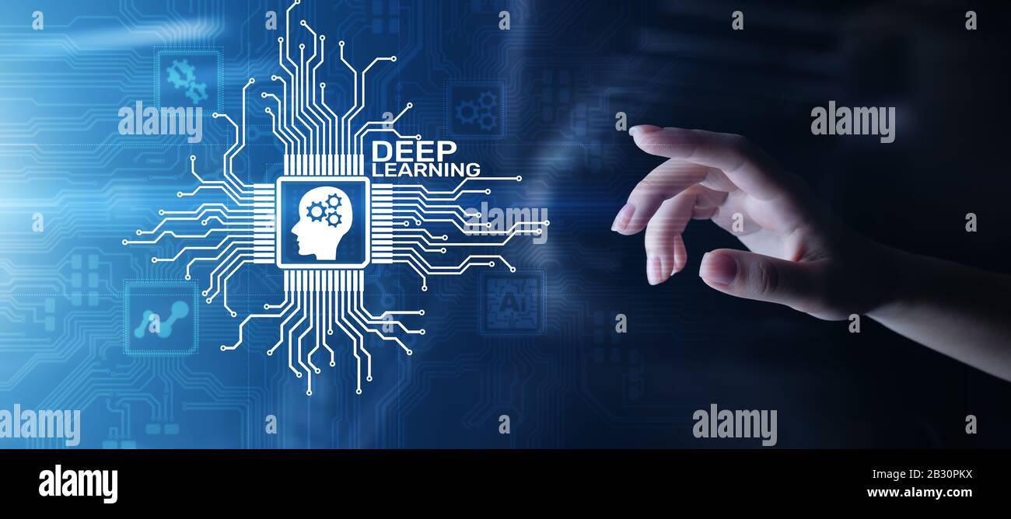
CHAPTER 02 | KAPITULLI 02
Deep Learning
Fundamentals
Bazat e Mësimit të Thellë
Core concepts that power modern AI systems
Konceptet kryesore që fuqizojnë sistemet moderne të IA

Slide 9
What is Deep Learning?
Çfarë është Mësimi i Thellë?
English: Deep learning is a subset of machine learning that uses neural networks with multiple hidden layers (hence "deep") to automatically learn hierarchical representations from data. It has revolutionized AI by achieving human-level performance in vision, language, and decision-making tasks.
AI, ML & Deep Learning
Shqip: Mësimi i thellë është një nëngrup i mësimit me makinë që përdor rrjete nervore me shtresa të shumëfishta të fshehura (prandaj "thellë") për të mësuar automatikisht përfaqësime hierarkike nga të dhënat. Ai ka revolucionarizuar IA-në duke arritur performancë në nivel njerëzor në detyrat e shikimit, gjuhës dhe vendimmarrjes.
Artificial Intelligence
Inteligjenca Artificiale
Machine Learning
Mësimi me Makinë
Deep Learning vs Traditional ML
Feature Eng.
Traditional: Hand-crafted features
Deep: Automatic feature learning
Deep Learning
Mësimi i Thellë
Data Needs
Traditional: Works with small data
Deep: Requires large datasets
Performance
Traditional: Plateaus with complexity
Deep: Scales with data & depth
Computer Vision
NLP
Shikimi Kompjuterik
Përpunimi i Gjuhës
Representation Learning
Deep learning automatically discovers the representations needed for feature detection or classification from raw data. Each layer transforms the data into increasingly abstract representations.
Speech
Robotics
Të folura
Robotika

Slide 10
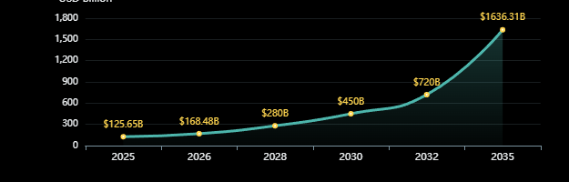
Deep Learning Market Growth
Rritja e Tregut të Mësimit të Thellë
English: The global deep learning market is experiencing explosive growth, driven by increasing adoption across industries, advances in computational power, and the proliferation of big data. North America currently leads, but Asia Pacific shows the fastest growth.
Key Market Statistics
2025 Market Size
$125.65B
Shqip: Tregu global i mësimit të thellë po përjeton një rritje eksplozive, e drejtuar nga adoptimi në rritje në industri, përparimet në fuqinë komputacionale dhe proliferimi i të dhënave të mëdha. Amerika e Veriut aktualisht udhëheq, por Azia-Paqësori tregon rritjen më të shpejtë.
Volumi i Tregut 2025
2026 Market Size
$168.48B
Volumi i Tregut 2026
Market Projections
2035 Projection
$1,636.31B
Parashikimi për 2035
Growth Drivers
Booming e-commerce industry
Advanced computational capabilities
Big data proliferation
Cloud computing adoption
Fastest Growing Regions
29.26%
38%
Asia Pacific (fastest)
CAGR (2026-2035)
North America Share
Europe (significant)
Rritja Vjetore
Pjesë e Amerikës së V.
North America (largest)

Slide 11
Neural Network Layers
Shtresat e Rrjetit Nervor
English: Neural networks are organized in layers, each performing specific transformations on the data. The composition of these layers enables the network to learn complex hierarchical representations from simple features to abstract concepts.
Layer Types & Functions
Dense (Fully Connected)
Të Lidhura Plotësisht
Shqip: Rrjetet nervore organizohen në shtresa, secila duke kryer transformime specifike në të dhëna. Komponimi i këtyre shtresave i mundëson rrjetit të mësojë përfaqësime hierarkike komplekse nga karakteristikat e thjeshta deri te konceptet abstrakte.
Every neuron connected to all neurons in next layer. Used for final classification/regression.
Convolutional
Konvolucionale
Input Layer
Hidden Layers
Apply filters to detect local features. Parameter sharing reduces computation.
Shtresa Hyrëse
Shtresat e Fshehura
• Receives raw data
• Extract features
Recurrent
• One neuron per feature
• Learn representations
Rekurrente
• No computation
• Multiple types: Dense, Conv, Recurrent
Maintain hidden state for sequential data. Process sequences of variable length.
• Passes to hidden layers
• Apply non-linear transformations
Output Layer
Shtresa Dalëse
Feature Hierarchy
• Produces final predictions
• Activation matches task:
Layer 1-2:
Edges, textures, colors
- Sigmoid (binary)
- Softmax (multi-class)
Layer 3-4:
Shapes, patterns, parts
- Linear (regression)
Layer 5+:
Objects, concepts

Slide 12
Forward Propagation
Përhapja përpara
English: Forward propagation is the process of passing input data through the network to generate predictions. Each layer transforms the data using weights, biases, and activation functions, progressively building more abstract representations.
Forward Propagation Flow
Shqip: Përhapja përpara është procesi i kalimit të të dhënave hyrëse përmes rrjetit për të gjeneruar parashikime. Çdo shtresë transformon të dhënat duke përdorur peshat, paragjykimet dhe funksionet e aktivizimit, duke ndërtuar gradualisht përfaqësime më abstrakte.
Input Layer
x₁, x₂, ..., xₙ
↓
Mathematical Formulation
Hidden Layer 1
z⁽¹⁾ = W⁽¹⁾·x + b⁽¹⁾
z⁽ˡ⁾ = W⁽ˡ⁾ · a⁽ˡ⁻¹⁾ + b⁽ˡ⁾
a⁽¹⁾ = f(z⁽¹⁾)
a⁽ˡ⁾ = f(z⁽ˡ⁾)
↓
z⁽ˡ⁾
W⁽ˡ⁾
Hidden Layer 2
Weighted sum (Layer l)
Weight matrix
z⁽²⁾ = W⁽²⁾·a⁽¹⁾ + b⁽²⁾
b⁽ˡ⁾
f
a⁽²⁾ = f(z⁽²⁾)
Bias vector
Activation function
↓
The Forward Pass Process
Output Layer
1
Input: Data enters the input layer
ŷ = f(W⁽ᴸ⁾·a⁽ᴸ⁻¹⁾ + b⁽ᴸ⁾)
2
Weighted Sum: Compute z = W·x + b
3
Activation: Apply f(z) for non-linearity
Matrix Ops
GPU Accelerated
4
Output: Pass to next layer or final prediction
Highly parallelized
Fast computation

Slide 13
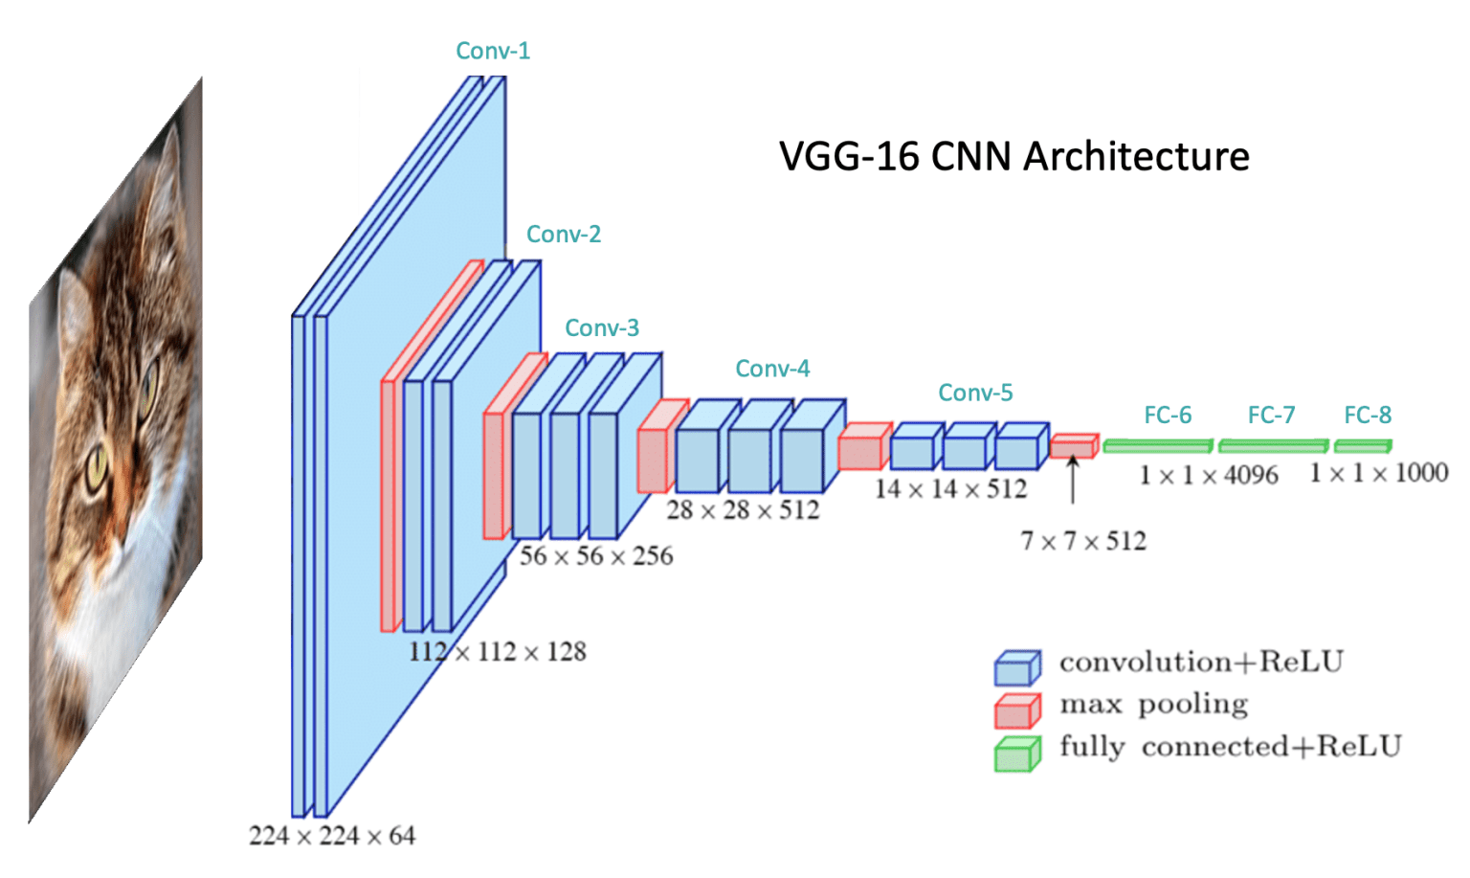
CHAPTER 03 | KAPITULLI 03
Neural Network
Architectures
Arkitekturat e Rrjeteve Nervore
Specialized networks for different tasks
Rrjete të specializuara për detyra të ndryshme

Slide 14
Convolutional Neural Networks (CNN)
Rrjetet Nervore Konvolucionare
English: CNNs are specialized neural networks designed for processing grid-like data such as images. They use convolutional layers with learnable filters to automatically detect hierarchical visual features, from edges to complex objects.
CNN Architecture Example
Shqip: CNN-të janë rrjete nervore të specializuara të projektuara për përpunimin e të dhënave në formë rrjeti si imazhet. Ato përdorin shtresa konvolucionale me filtra të mësueshëm për të zbuluar automatikisht karakteristika vizuale hierarkike, nga skajet deri te objektet komplekse.
Input Image
224 × 224 × 3 (RGB)
↓ Conv + ReLU
Feature Maps
Convolutional Layer
Pooling Layer
112 × 112 × 64
Shtresa Konvolucionale
Shtresa e Polling-ut
↓ Max Pool
• Applies learnable filters
• Reduces spatial dimensions
• Detects local features
• Max or average pooling
Pooled Features
• Preserves spatial structure
• Translation invariance
56 × 56 × 64
• Parameter sharing
• Reduces computation
↓ [Repeat Layers]
Key CNN Properties
Fully Connected
Classification
• Sparse Connectivity: Each neuron connects to local region only
• Parameter Sharing: Same filter applied across entire input
Popular CNN Architectures
• Translation Invariance: Detects features regardless of position
LeNet (1998)
AlexNet (2012)
VGGNet (2014)
ResNet (2015)
Inception (2014)
EfficientNet (2019)

Slide 15
Recurrent Neural Networks (RNN)
Rrjetet Nervore Rekurrente
English: RNNs are designed for sequential data processing. Unlike feedforward networks, RNNs have loops that allow information to persist, making them ideal for time series, natural language, and speech recognition tasks.
RNN Architecture
Shqip: RNN-të janë të projektuara për përpunimin e të dhënave sekuenciale. Ndryshe nga rrjetet feedforward, RNN-të kanë cikle që lejojnë informacionin të vazhdojë, duke i bërë ato ideale për seritë kohore, gjuhën natyrore dhe detyrat e njohjes së të folurës.
x₁
h₁
y₁
↓
RNN Core Equation
x₂
h₂
y₂
hₜ = f(Wₕₕ·hₜ₋₁ + Wₓₕ·xₜ + b)
yₜ = Wₕᵧ·hₜ
↓
x₃
h₃
y₃
hₜ
xₜ
Hidden state at time t
Input at time t
Wₕₕ, Wₓₕ
f
Hidden state flows through time
Weight matrices
Activation (tanh/ReLU)
Gjendja e fshehur rrjedh përgjatë kohës
The Vanishing Gradient Problem
RNN Applications
In deep RNNs, gradients become exponentially small during backpropagation through time (BPTT), making it difficult to learn long-term dependencies.
Machine Translation
Speech Recognition
Në RNN-të e thella, gradientët bëhen eksponencialisht të vegjël gjatë backpropagation nëpër kohë.
Time Series Prediction
Music Generation
RNN Variants
One-to-One: Standard neural network
One-to-Many: Image captioning
Many-to-One: Sentiment analysis
Many-to-Many: Machine translation

Slide 16
LSTM & GRU Networks
Rrjetet LSTM & GRU
English: LSTM (Long Short-Term Memory) and GRU (Gated Recurrent Unit) are specialized RNN architectures designed to solve the vanishing gradient problem. They use gating mechanisms to control information flow and preserve long-term dependencies.
LSTM Cell Structure
Shqip: LSTM (Memoria e Gjatë afatshkurtër) dhe GRU (Njësia Rekurrente me Porta) janë arkitektura të specializuara RNN të projektuara për të zgjidhur problemin e gradientit zhdukur. Ato përdorin mekanizma portash për të kontrolluar rrjedhën e informacionit.
Cell State (Cₜ)
Conveyor belt
Forget Gate
Input Gate
Output Gate
LSTM Gates
fₜ
iₜ
oₜ
Forget Gate (fₜ)
Hidden State (hₜ)
Output
Decides what information to discard from cell state
Input Gate (iₜ)
Decides what new information to store in cell state
Output Gate (oₜ)
1997
2014
Decides what to output based on cell state
LSTM Introduced
GRU Introduced
Hochreiter & Schmidhuber
Cho et al.
GRU Simplification
GRU combines forget and input gates into a single "update gate" and merges cell state with hidden state, resulting in fewer parameters.
When to Use
• LSTM: Larger datasets, more complex patterns
Update Gate (zₜ)
Reset Gate (rₜ)
• GRU: Smaller datasets, faster training needed
Controls memory update
Controls memory reset
• Both: Long sequences, time series, NLP

Slide 17
Transformer Architecture
Arkitektura Transformer
English: Introduced in "Attention Is All You Need" (2017), Transformers revolutionized NLP by replacing recurrence with attention mechanisms. They process sequences in parallel, enabling faster training and better handling of long-range dependencies.
Transformer Block
Input + Positional Encoding
Shqip: Prezantuar në "Vëmendja është e Gjitha që Ju Nevojitet" (2017), Transformatorët revolucionarizuan NLP-në duke zëvendësuar rekurrencën me mekanizma vëmendjeje. Ato përpunojnë sekuencat në paralel, duke mundësuar trajnim më të shpejtë.
↓
Multi-Head Attention
↓
Key Innovations
Add & Norm
Self-Attention: Directly relates all positions in sequence
↓
Multi-Head Attention: Multiple attention patterns in parallel
Parallel Processing: No sequential computation needed
Feed Forward Network
Positional Encoding: Injects position information
↓
Transformer Variants
Add & Norm
• Encoder-only: BERT (understanding tasks)
Repeat N times (typically 6-12)
• Decoder-only: GPT (generation tasks)
• Encoder-Decoder: T5, BART (translation, summarization)
Impact & Applications
GPT, BERT, T5
Vision Transformers
ChatGPT, Claude
Code Generation

Slide 18
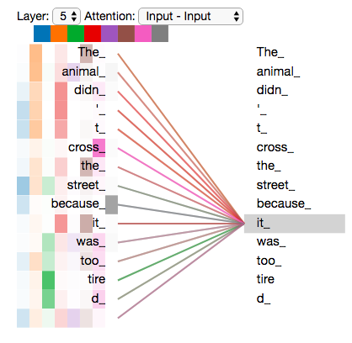
Attention Mechanism
Mekanizmi i Vëmendjes
English: Attention allows models to focus on relevant parts of the input when producing each part of the output. It computes a weighted sum of all input positions, where weights indicate importance. This enables direct modeling of relationships regardless of distance.
Self-Attention Visualization
Shqip: Vëmendja i lejon modelet të fokusohen në pjesët relevante të hyrjes kur prodhojnë çdo pjesë të daljes. Ajo llogarit një shumë të peshuar të të gjitha pozicioneve të hyrjes, ku peshat tregojnë rëndësinë.
Scaled Dot-Product Attention
Attention(Q,K,V) = softmax(QKᵀ/√dₖ)V
Q (Query)
K (Key)
V (Value)
What we want
What we have
Actual content
Each word attends to all other words in the sequence
Multi-Head Attention
Types of Attention
Instead of single attention, use multiple attention heads in parallel, each learning different types of relationships.
Self-Attention: Input attends to itself (encoder)
Masked Self-Attention: Can't see future (decoder)
MultiHead = Concat(head₁,...,headₕ)Wᴼ
Cross-Attention: Decoder attends to encoder output
O(1)
O(n²)
Path Length
Complexity
vs O(n) in RNNs
Quadratic in sequence length

Slide 19
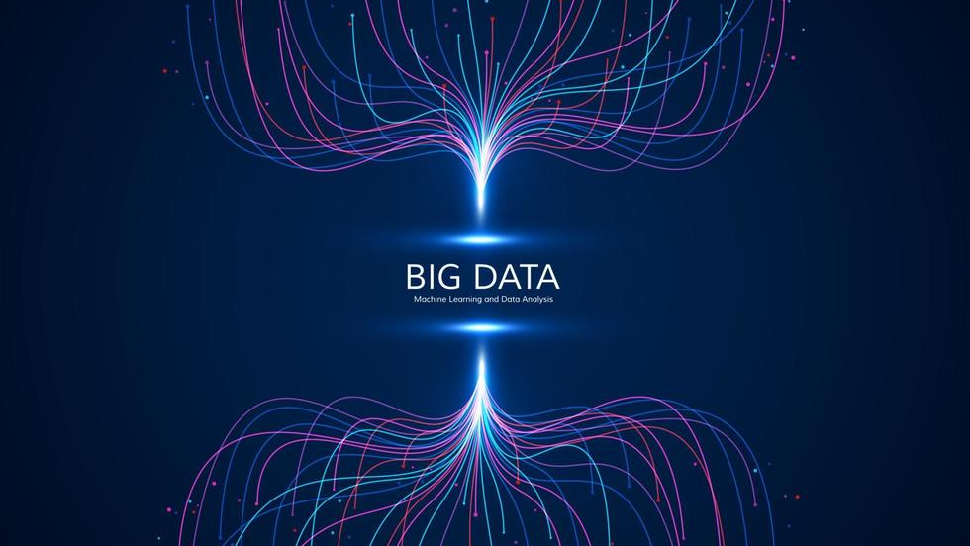
CHAPTER 04 | KAPITULLI 04
Training &
Optimization
Trajnimi & Optimizimi
How neural networks learn from data
Si mësojnë rrjetet nervore nga të dhënat

Slide 20
Backpropagation Algorithm
Algoritmi i Prapapërhapjes
English: Backpropagation is the cornerstone algorithm for training neural networks. It efficiently computes gradients of the loss function with respect to all weights using the chain rule, propagating errors backward from output to input layers.
Backpropagation Flow
Compute Loss L
Shqip: Prapapërhapja është algoritmi themelor për trajnimin e rrjeteve nervore. Ai llogarit në mënyrë efikase gradientët e funksionit të humbjes në lidhje me të gjitha peshat duke përdorur rregullin e zinxhirit, duke përhapur gabimet prapa nga shtresat e daljes në ato hyrëse.
L = Loss(y, ŷ)
↑ Backward
Output Layer Gradients
∂L/∂W⁽ᴸ⁾, ∂L/∂b⁽ᴸ⁾
Two-Phase Process
↑ Backward
1
Forward Pass
Hidden Layer 2 Gradients
∂L/∂W⁽²⁾, ∂L/∂b⁽²⁾
Compute predictions and loss
↑ Backward
2
Backward Pass
Hidden Layer 1 Gradients
∂L/∂W⁽¹⁾, ∂L/∂b⁽¹⁾
Compute gradients and update weights
↑ Backward
Update All Weights
Chain Rule Application
W = W - η·∂L/∂W
∂L/∂w = ∂L/∂a · ∂a/∂z · ∂z/∂w
1986
O(n)
Gradients flow backward through the network, multiplying partial derivatives at each layer.
Popularized
Complexity
Rumelhart et al.
Linear in layers

Slide 21
Loss Functions
Funksionet e Humbjes
English: Loss functions measure the discrepancy between predicted outputs and ground truth labels. They guide the learning process by providing a signal for how much the model's predictions need to improve. Choosing the right loss function is crucial for task performance.
Classification Losses
Binary Cross-Entropy
Binary Tasks
Shqip: Funksionet e humbjes masin mospërputhjen midis daljeve të parashikuara dhe etiketave të vërteta. Ato udhëheqin procesin e mësimit duke ofruar një sinjal për sa duhet të përmirësohen parashikimet e modelit.
BCE = -[y·log(ŷ) + (1-y)·log(1-ŷ)]
For binary classification (0 or 1).
Categorical Cross-Entropy
Multi-Class
Regression Losses
CCE = -Σyᵢ·log(ŷᵢ)
For multi-class classification with softmax.
Mean Squared Error (MSE)
Most Common
MSE = (1/n)Σ(yᵢ - ŷᵢ)²
Specialized Losses
Penalizes large errors more heavily. Sensitive to outliers.
Focal Loss: Handles class imbalance
Huber Loss: Combines MSE & MAE
Mean Absolute Error (MAE)
Robust
Dice Loss: Image segmentation
MAE = (1/n)Σ|yᵢ - ŷᵢ|
Triplet Loss: Similarity learning
Less sensitive to outliers. Linear penalty.
Loss Selection Guide
Regression
Binary Class
MSE, MAE, Huber
BCE
Multi-Class
Segmentation
CCE
Dice, IoU

Slide 22
Optimization Benefits
Benefitet e Optimizimit
English: Regularization techniques prevent overfitting by adding constraints or modifications to the training process. They improve model generalization to unseen data, which is crucial for real-world deployment.
Batch Normalization
Normalizes layer inputs to have zero mean and unit variance. Acts as regularization and accelerates training.
Shqip: Teknikat e rregullimit parandalojnë overfitting-un duke shtuar kufizime ose modifikime në procesin e trajnimit. Ato përmirësojnë përgjithësimin e modelit në të dhëna të panjohura.
x̂ = (x - μ) / √(σ² + ε)
y = γx̂ + β
Dropout
L1/L2 Regularization
Reduces internal covariate shift
Most Effective
Weight Penalty
Allows higher learning rates
Reduces gradient sensitivity
Randomly sets neurons to zero during training.
Adds penalty to loss based on weight magnitude.
Data Augmentation
p = 0.2-0.5
L = L₀ + λΣw²
Dropout rate
Artificially expands training data through transformations:
Rotation
Translation
Early Stopping
Scaling
Brightness
Monitor validation loss and stop training when it stops improving.
Prevents overfitting on training data
Prevents Overfitting
Better Generalization

Slide 23
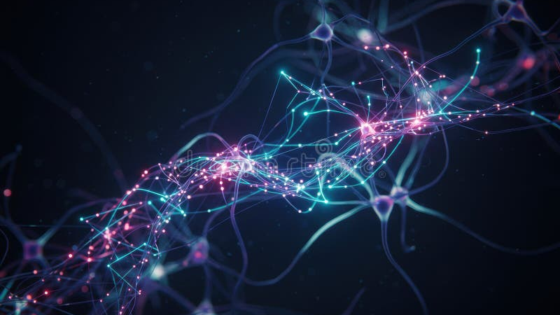
CHAPTER 05 | KAPITULLI 05
Advanced
Topics
Tema të Avancuara
Cutting-edge developments in deep learning
Zhvillimet më të fundit në mësimin e thellë

Slide 24
Transfer Learning
Mësimi nga Transferimi
English: Transfer learning leverages knowledge from pre-trained models on large datasets and applies it to related tasks with limited data. This dramatically reduces training time and improves performance, especially when labeled data is scarce.
Frozen vs Trainable Layers
Shqip: Mësimi nga transferimi shfrytëzon njohuritë nga modelet e stërvitura paraprakisht në grupe të mëdha të të dhënave dhe i aplikon ato në detyra të ngjashme me të dhëna të kufizuara. Kjo zvogëlon ndjeshëm kohën e trajnimit.
Pre-trained Model
Layer 1-3: FROZEN (Early features)
Layer 4-6: FROZEN (Mid features)
Transfer Learning Process
Layer 7-9: TRAINABLE (Task-specific)
1
Pre-trained Model
Output: TRAINABLE (New classes)
Train on large dataset (ImageNet, etc.)
70-90%
10-30%
2
Freeze Base Layers
Layers Frozen
Layers Fine-tuned
Keep learned features (edges, textures)
Popular Pre-trained Models
3
Fine-tune
VGG16/19
ResNet
Train top layers on new task
Inception
MobileNet
BERT
GPT
Benefits
Reduced training time (90%+)
When to Use
Less data required
• Small Dataset: < 10,000 samples
Better performance
• Similar Task: Related domain
Reduced overfitting
• Limited Compute: Fast training needed

Slide 25
Generative Models
Modelet Gjeneruese
English: Generative models learn the underlying distribution of training data and can generate new, realistic samples. They power applications like image synthesis, data augmentation, and creative AI tools.
GAN Architecture
Shqip: Modelet gjeneruese mësojnë shpërndarjen themelore të të dhënave të trajnimit dhe mund të gjenerojnë mostra të reja, realiste. Ato fuqizojnë aplikime si sinteza e imazheve, zgjerimi i të dhënave.
Generator
Discriminator
Creates fake samples
Classifies real/fake
VAEs
GANs
🎨
🔍
Variational Autoencoders
Generative Adversarial Networks
z → Fake Image
Image → Real/Fake
Learn probabilistic latent space for smooth interpolation.
Two networks compete: generator vs discriminator.
Minimax Game: Generator tries to fool Discriminator
• Encoder → Latent space
• Generator: Creates fakes
• Decoder → Reconstruction
• Discriminator: Detects fakes
• KL divergence loss
• Adversarial training
Applications
Diffusion Models
Image Synthesis
Data Augmentation
Iteratively denoise random noise to generate images. Powers DALL-E, Stable Diffusion, Midjourney.
Style Transfer
Art Generation
Music Creation
Video Synthesis
Forward: Add noise gradually
Reverse: Learn to denoise
2014
2022
GANs Introduced
Diffusion Boom

Slide 26
Deep Learning Frameworks
Kornizat e Mësimit të Thellë
English: Deep learning frameworks provide the tools and infrastructure for building, training, and deploying neural networks. TensorFlow and PyTorch dominate the landscape, each with distinct strengths for different use cases.
PyTorch (Meta)
Strengths
Shqip: Kornizat e mësimit të thellë ofrojnë mjetet dhe infrastrukturën për ndërtimin, trajnimin dhe vendosjen e rrjeteve nervore. TensorFlow dhe PyTorch dominojnë peizazhin, secila me forcë të veçantë.
• Dynamic computation graphs
• Pythonic & intuitive
• Easy debugging
• Research community favorite
TensorFlow (Google)
Best For
Strengths
Research, prototyping, experimentation
• Production deployment (TF Serving)
• Mobile/Edge (TF Lite)
PyTorch Ecosystem
• Strong ecosystem & tools
• Enterprise support
TorchVision
TorchText
TorchServe
PyTorch Mobile
Best For
Large-scale production, mobile apps, enterprise
ONNX: Interoperability
Open Neural Network Exchange enables model conversion between frameworks.
TensorFlow Ecosystem
TensorFlow ↔ PyTorch ↔ Others
TensorFlow Serving
TensorFlow Lite
TensorFlow.js
Keras API
TensorFlow
PyTorch
Production First
Research First

Slide 27
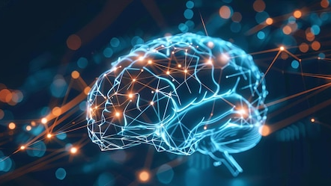
CHAPTER 06 | KAPITULLI 06
Applications
& Future
Aplikime & E Ardhmja
Real-world impact and emerging trends
Ndikimi në botën reale dhe tendencat e reja

Slide 28
Real-World Applications
Aplikime në Botën Reale
Computer Vision
Natural Language Processing
Shikimi Kompjuterik
Përpunimi i Gjuhës Natyrore
• Image classification (ImageNet)
• Machine translation (Google Translate)
• Object detection (YOLO, R-CNN)
• Sentiment analysis
• Facial recognition
• Chatbots (ChatGPT, Claude)
• Medical imaging analysis
• Text summarization
• Autonomous vehicles
• Question answering
Healthcare
Autonomous Systems
Kujdesi Shëndetësor
Sisteme Autonome
• Disease diagnosis from scans
• Self-driving cars (Tesla, Waymo)
• Drug discovery
• Path planning
• Personalized treatment
• Obstacle detection
• Medical record analysis
• Decision making
• Predictive analytics
• Sensor fusion
Finance
Other Applications
Financa
Aplikime të Tjera
• Fraud detection
• Recommendation systems (Netflix, Amazon)
• Algorithmic trading
• Speech recognition (Siri, Alexa)
• Risk assessment
• Game playing (AlphaGo)
• Credit scoring
• Climate modeling
• Market prediction
• Creative arts

Slide 29
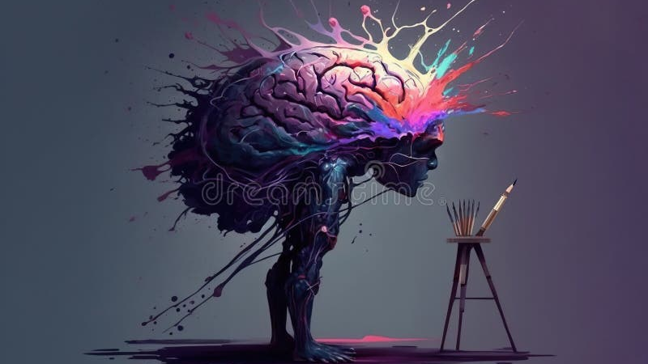
THE FUTURE | E ARDHMJA
The Future of
Deep Learning
E Ardhmja e Mësimit të Thellë
Deep learning continues to evolve at an unprecedented pace, with emerging trends promising to revolutionize how we build and deploy AI systems.
Mësimi i thellë vazhdon të evoluojë me një shpejtësi të paprecedentë, me tendencat emergjente që premtojnë të revolucionarizojnë mënyrën se si ndërtojmë dhe vendosim sisteme IA.
Efficient Architectures
Neuromorphic Computing
Quantum ML
Mono-Forward algorithm reduces energy by 41%
Brain-inspired hardware for efficient AI
Quantum-enhanced learning algorithms
Explainable AI
Federated Learning
Continuous Learning
Transparent and interpretable models
Privacy-preserving distributed training
Lifelong adaptation and improvement
Deep learning will continue transforming industries and shaping our technological future.
Mësimi i thellë do të vazhdojë të transformojë industritë dhe të formojë të ardhmen tonë teknologjike.

